Slide 1
漫步在雲端 互動電子書
徐秋鐶 2016-10-05

Slide 2
本日研習重點
一、雲端硬碟的使用
1.學校備份碟使用操作
2.Google教育雲介紹
二、數位平台的操作使用
1.線上閱讀認證
2.愛測網
3.雲遊學
三、飛番雲介紹
1.校網
2.Openid介紹
2. HAHAY飛番教學雲(互動電子書)
四、簡報小技巧

Slide 3
一、雲端硬碟的使用
1.學校備份碟使用操作
(1)備份碟 (帳號： 密碼：＿＿＿＿＿＿＿＿)
在學校使用網路連線磁碟機連入的方法：
\\DiskStation
在家裡使用FTP連入的方法
ftp://163.26.127.2
(2)相片碟 (帳號：___________ 密碼：________________)
在學校使用網路連線磁碟機連入的方法：
\\BDstation2\photo
在家裡使用FTP連入的方法
ftp://163.26.127.1

Slide 4
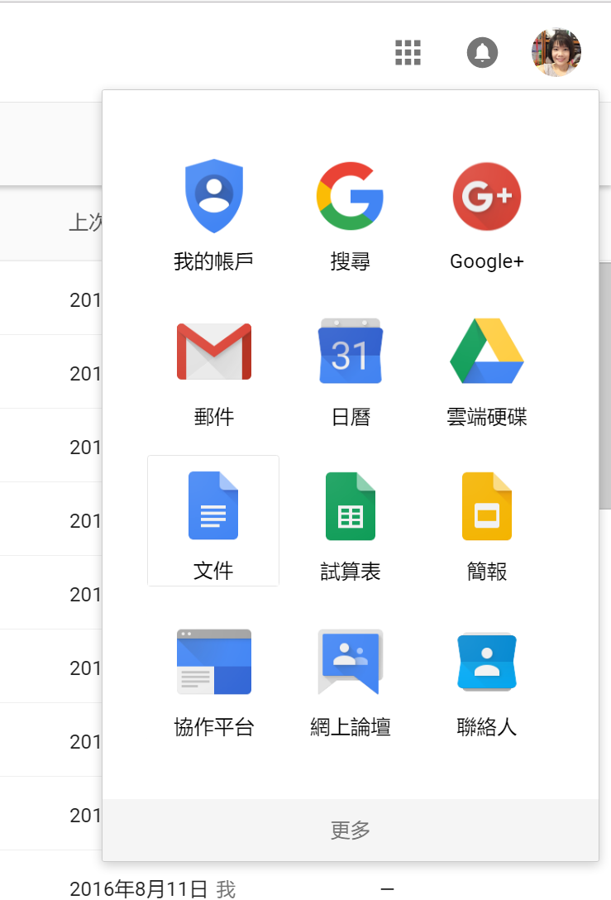
一、雲端硬碟的使用
1.教育雲的硬碟空間無限量
2.右列服務結合手機平板之APP使用，讓教學更有創意。

Slide 5
二、數位平台的操作使用
以下平台，請平時多進入使用，才能了解其功能：校網【滑平板愛閱讀】皆找得到以下網站)
1.線上閱讀認證 (帳號：___________ 密碼：______________)
http://read.tc.edu.tw/
2.校網(以openid進入) http://bdes.dcs.tn.edu.tw/
3.愛測網(以openid進入) http://itest.tn.edu.tw/ 台南市英語檢測/成語檢測
4.雲遊學(以openid進入) https://edu.cloudplay.tw/ 可於手機下載APP/開設課程/影音社群分享
5. HAHAY飛番教學雲(互動電子書) (以openid進入)
http://odata.tn.edu.tw/ebook/
操作手冊
http://odata.tn.edu.tw/ebooktagapi/documents/飛番教學雲編輯器操作手冊20160901.pdf
註：
OpenID即教育局電子郵件帳號與密碼
＊關於OpenID 認證服務：為本市教師認證與學生認證系統匯集之平台登入機制，只要使用教育局電子郵件帳號，即可登入相關平台

Slide 6
簡報進階小技巧
利用【檢視】之【投影片母片】將簡報格式統一

Slide 7
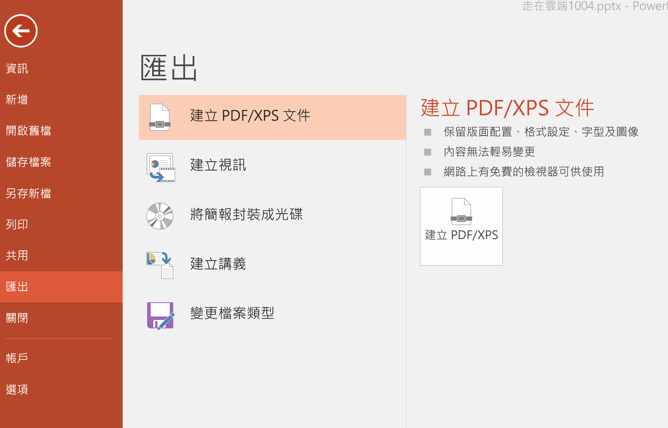
簡報進階小技巧
利用【檔案】之【匯出】將簡報製成影片檔

Slide 8
「滑世代」，你跟上了嗎？
手機、平板電腦，輕輕一滑連上全世界，「滑」世代把世界和改變，放在口袋裡。
科技，正以超乎你我想像的速度和方式， 改變孩子的生活與學習型態。
不管你喜不喜歡，這波數位浪潮，擋也擋不住，眼見這回不去的劇變……..
最自由也最焦慮的時代…..
老師，要如何接招？
Notes:
透過「滑世代」的出現不僅改變許多年輕一代的生活與學習型態，也產生一些特有的現象。對這個世代的族群來說，只要手機或是平板電腦等行動裝置，就能夠在網路上找到任何想要學習的知識，可以像哈佛大學或麻省理工學院的學生一樣修習名校的熱門課程；或是到影音分享網站觀看別人分享的影片，從中獲得相關經驗，也可以將自己的創作分享給大眾；還可以透過網路社群與其他人互動，合作完成工作項目或是彼此激勵完成目標等。對於滑世代而言，這樣多元的學習管道與學習方式，不僅能夠提高自我學習的動機，更能培養主動學習的能力。

